Slide 1
Формирование Функциональной грамотности на уроках английского языка, с использованием технологии «Пирамида Блума»

Slide 2
Актуальность темы:
Сегодня новые приоритеты в области школьного образования -
России нужны современно образованные, нравственно воспитанные, предприимчивые люди, умеющие самостоятельно принимать ответственные решения в ситуации выбора, обладающие развитым чувством ответственности за судьбу страны.

Slide 3
Что такое функциональная грамотность?
это способность человека вступать в отношения с внешней средой и максимально быстро адаптироваться и функционировать в ней.

Slide 4
Достичь функциональной грамотности в процессе обучения английскому языку можно различными способами используя современные педагогические приёмы и технологии:
Интерактивное обучение• дискуссии; • ролевые и деловые игры проблемной направленности; • ситуационный анализ • исследовательские; • поисковые; • метод проектов; • работа в лингафонном кабинете; • драматизация; • использование ИКТ.

Slide 5
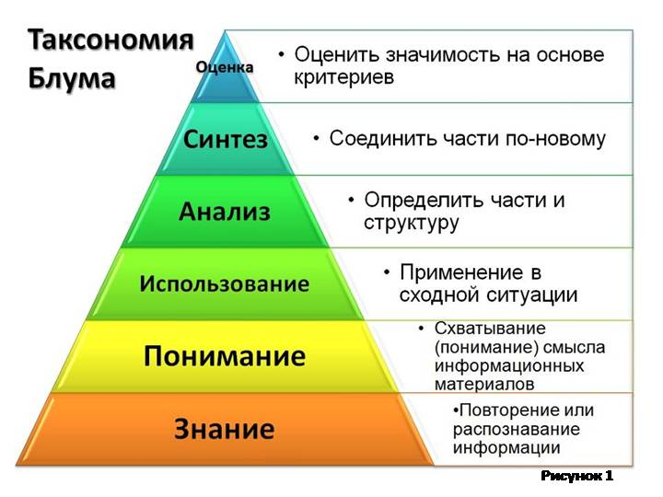

Slide 6
фрагмент урока, «Traveling in Britain» (5 класс) работа с видео фрагментом
Цель: - знакомство с Великобританией, (конечная) - составление рекламы о путешествии
Сопутствующие задачи:
– развитие умения использовать полученную информацию в новой ситуации, делать суждения относительно ценности полученной информации.
– совершенствование навыка работы с заданиями.
– развитие способности к догадке, коммуникабельности, способность осуществлять репродуктивные и продуктивные речевые действия.

Slide 7
